Slide 1



第8讲
实例：软件设计模式
—Strategy、Adapter、Facade模式
国防科技大学
National University of Defense Technology
董威
wdong@nudt.edu.cn
计算科学系
国防科技大学计算机学院
软件工程方法与实践

Slide 2

本讲内容
一、Strategy模式
二、Adapter模式
三、Façade模式

Slide 3

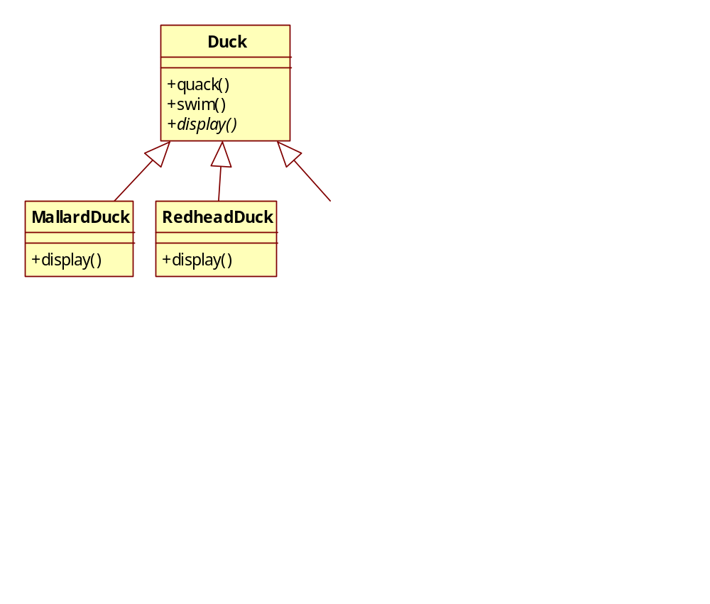
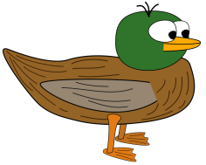

开发一个模拟捕鸭游戏SimUDuck
Joe上班的公司开发了SimUDuck游戏，其中会出现各种鸭子，可以一边游泳嬉水，一边嘎嘎叫
  绿头鸭、红头鸭……
如何对各种鸭子的类进行设计？
其他类型的鸭子

Slide 4
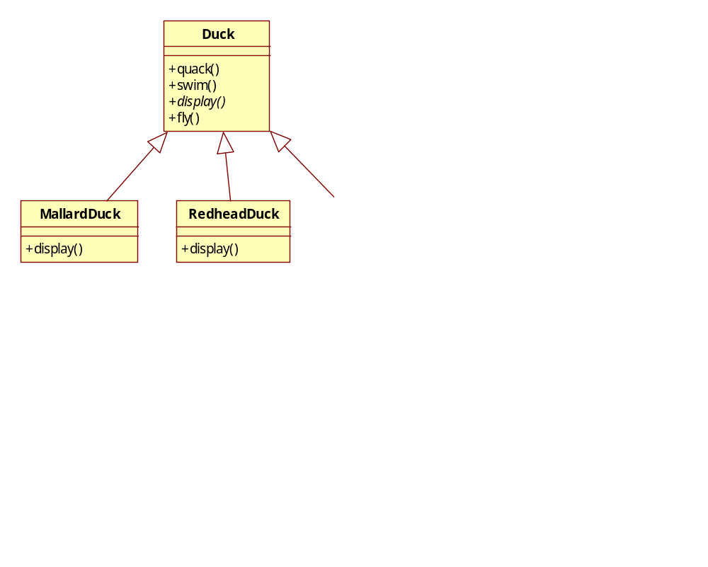

SimUDuck的需求变化
公司高管认为需要进一步提高游戏的效果和受欢迎度
  程序里增加会飞的鸭子，并交给Joe完成
Joe认为很简单
如何做？
对代码做局部的修改，影响层面可不只是局部。
其他类型的鸭子
，例如橡皮鸭

Slide 5
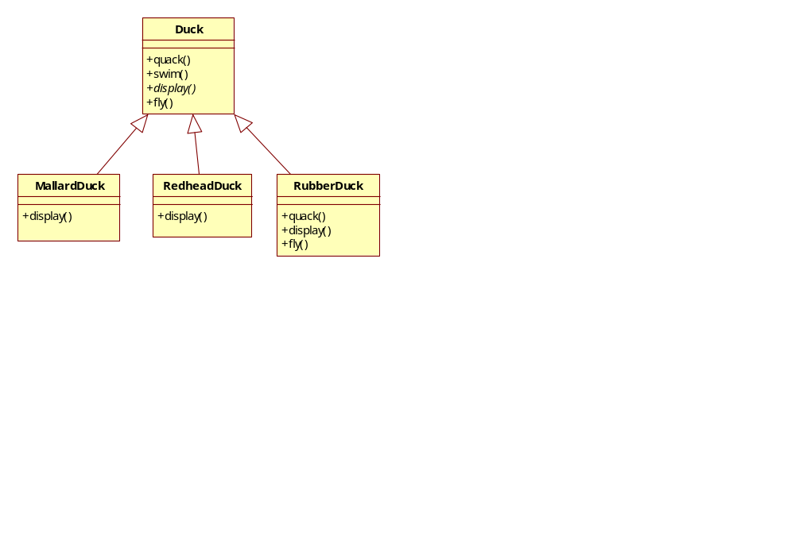
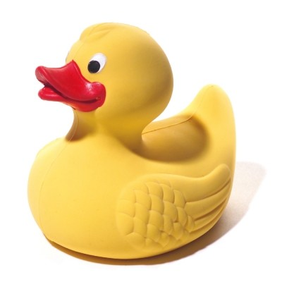
新的设计模型
橡皮鸭不会嘎嘎叫，会吱吱叫，不会飞
如何修改设计？
覆盖为吱吱叫
覆盖，什么事都不做

Slide 6
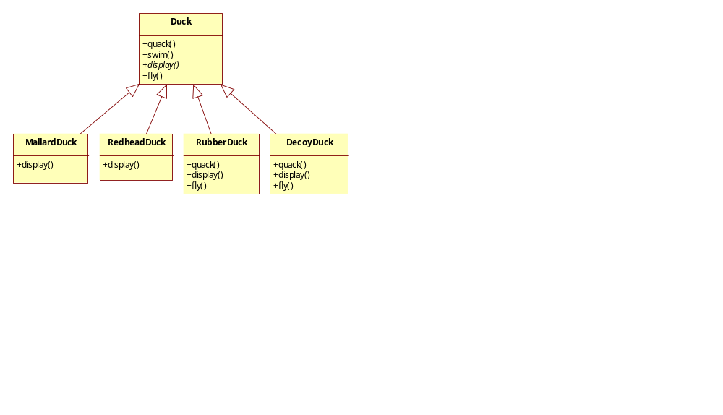
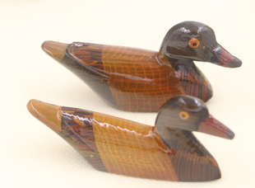
进一步扩展
增加诱饵鸭，是一种木头鸭，既不会叫，也不会飞
如何修改设计？
覆盖，什么事都不做
覆盖，什么事都不做

Slide 7
问题在哪？
当涉及维护时，为了复用目的而使用继承，结果并不完美
利用继承来提供Duck的行为，会导致下面哪些缺点？
  代码在多个子类中重复
  运行时的行为不容易改变
  不能让鸭子跳舞
  很难知道所有鸭子的全部行为
  鸭子不能同时又飞又叫
  改变会牵一发而动全身，造成其他鸭子不想要的改变
√
√
√
√
主管通知：以后需要经常更新产品，出现新的鸭子类型。
如何解决问题？

Slide 8
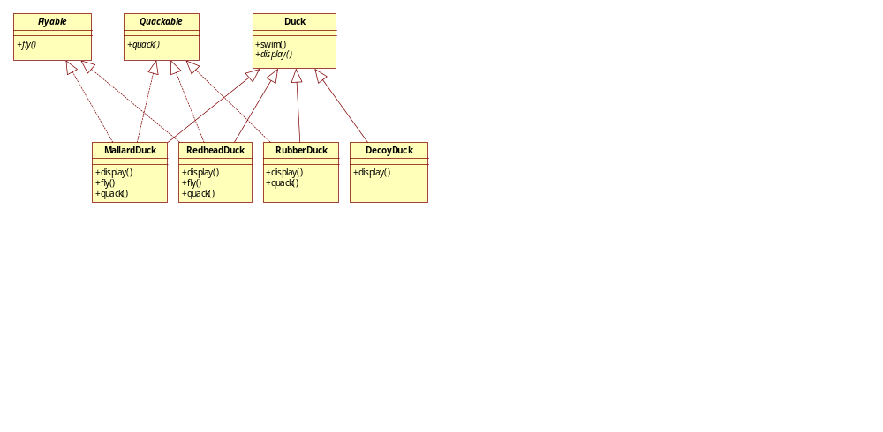
新方案：采用接口
public abstract class Duck {
……
abstract void display();
public void swim() {
System.out.println("All ducks float, even decoys!");
}
}
把fly()和quack()从超类中拿出，设计两个接口Flyable和Quackable，每种鸭子各自实现所需的接口。
如何修改设计？
接口和抽象类有何区别？
public interface Flyable {
public void fly();
}
你觉得这个设计如何？

Slide 9
软件开发一个不变的真理
CHANGE
有哪些驱动软件发生改变的因素？
需要用一种对既有代码影响最小的方式来修改软件，可以花较少时间进行代码重写，还可以减少发生错误的可能。

Slide 10
重新考虑SimUDuck面临的问题
应对发生的代码变化，采用什么原则进行设计？
设计原则
找出应用中可能需要变化之处，把它们独立出来，不要和那些不需要变化的代码混在一起。
把会变化的部分取出并进行封装，以后可以轻易的改动或扩充此部分，而不影响不需要变化的部分。
  效果：代码变化引起的不经意后果变少，系统变得更有弹性
如何处理Duck类？

Slide 11
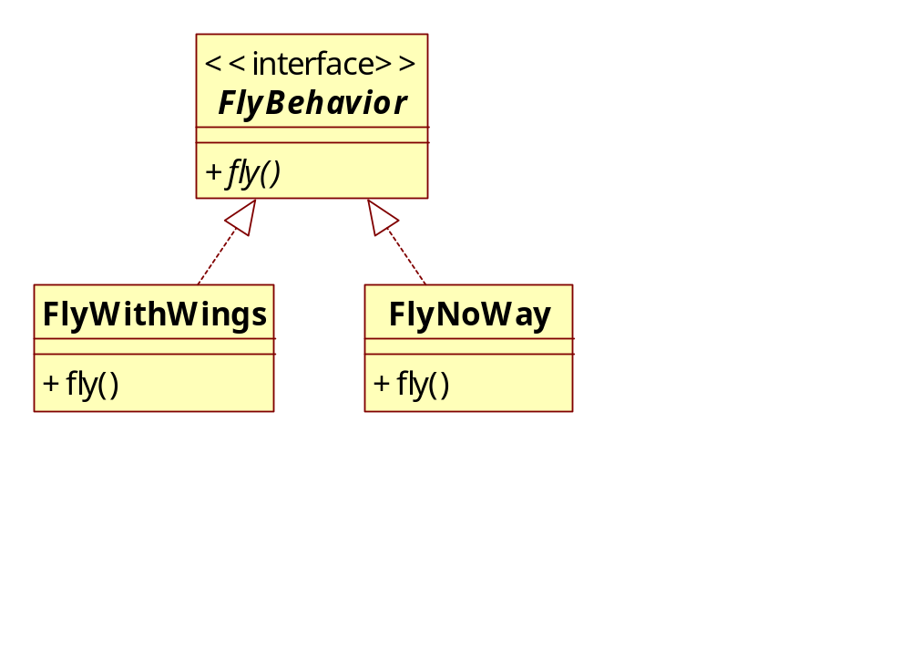
取出Duck中的易变部分
Duck中哪些代码容易变化
  方法fly()和quack()，把它们从Duck类中取出
如何定义各种不同的飞行行为和叫声？
  采用接口并进行不同实现
设计原则
针对接口编程，而不是针对实现编程。

Slide 12
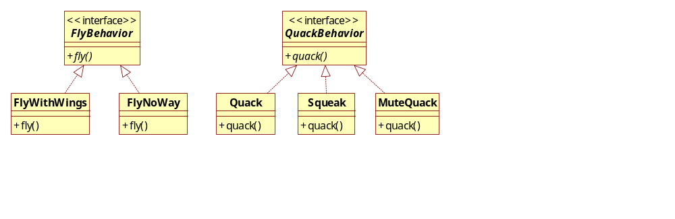
目前的接口设计
实现鸭子飞行
什么都不做
实现嘎嘎叫
实现吱吱叫
什么都不做
问题：加入一个火箭动力的飞行动作，如何做？

Slide 13
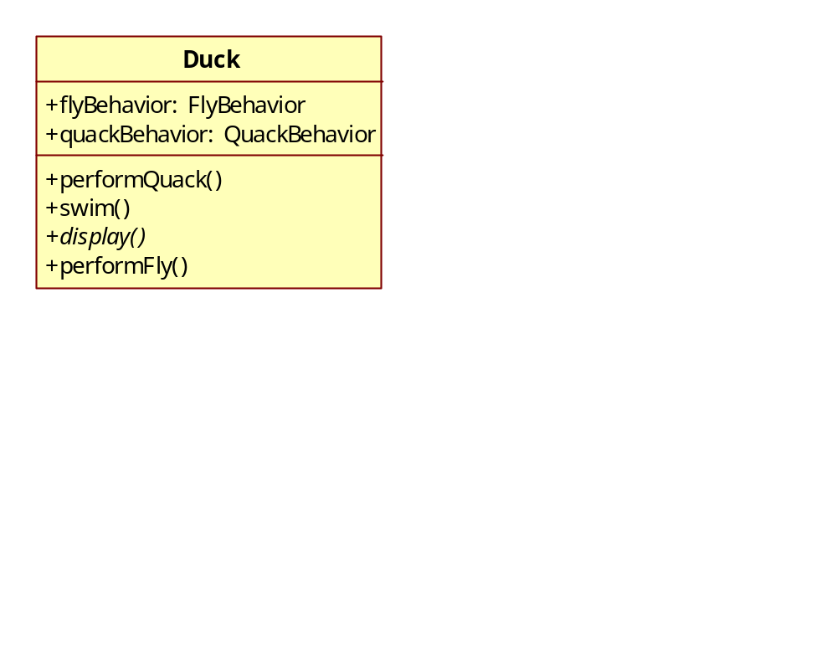
在Duck中整合鸭子行为
通过加入FlyBehavior和QuackBehavior类型的实例变量
  声明为接口类型，每个具体鸭子对象动态实例化正确的行为类型
Duck类中实现动作的执行
public class Duck {
FlyBehavior flyBehavior;
QuackBehavior quackBehavior;
public void performFly() {
flyBehavior.fly();
}
public void performQuack() {
quackBehavior.quack();
}
}
不在乎具体行为怎么执行，只关心需要执行这个行为

Slide 14
设定具体鸭子类的行为
public class MallardDuck extends Duck {
public MallardDuck() {
quackBehavior = new Quack();
flyBehavior = new FlyWithWings();
}
public void display() {
System.out.println("I'm a real Mallard duck");
}
}
这个类如何实现嘎嘎叫和用翅膀飞行？为什么可以这样做？

Slide 15
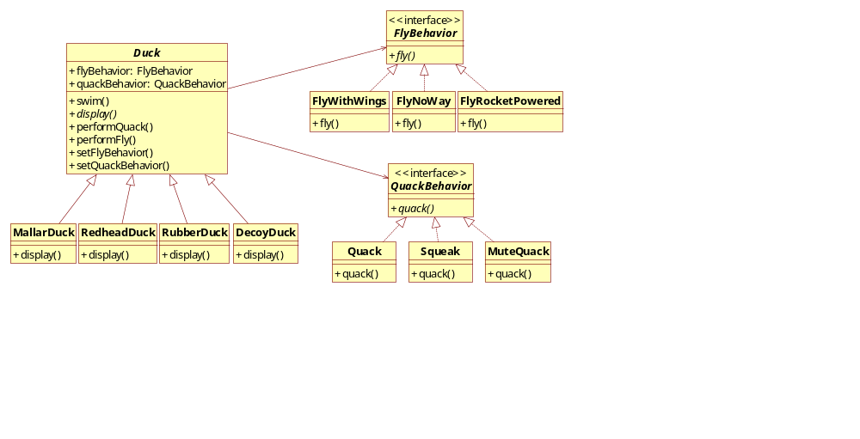
对设计进行实现
Duck.java
public abstract class Duck {
FlyBehavior flyBehavior;
QuackBehavior quackBehavior;
public Duck() {
}
abstract void display();
public void performFly() {
flyBehavior.fly();
}
public void performQuack() {
quackBehavior.quack();
}
public void swim() {
System.out.println("All ducks float, even decoys!");
}
}

Slide 16
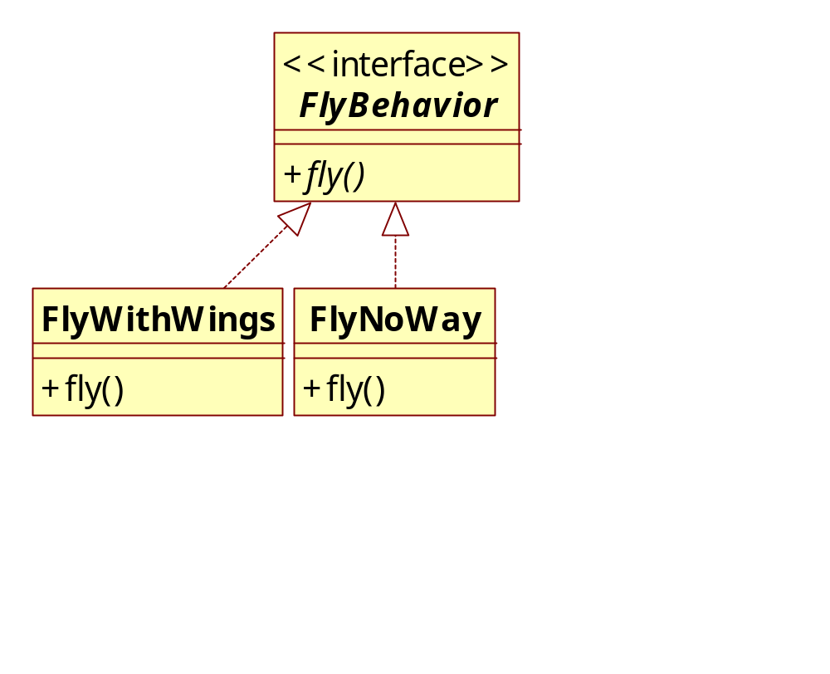
对设计进行实现
Flybehavior.java
public interface FlyBehavior {
public void fly();
}
FlyWithWings.java
public class FlyWithWings implements FlyBehavior {
public void fly() {
System.out.println("I'm flying!!");
}
}
FlyNoWay.java
public class FlyNoWay implements FlyBehavior {
public void fly() {
System.out.println("I can't fly");
}
}

Slide 17
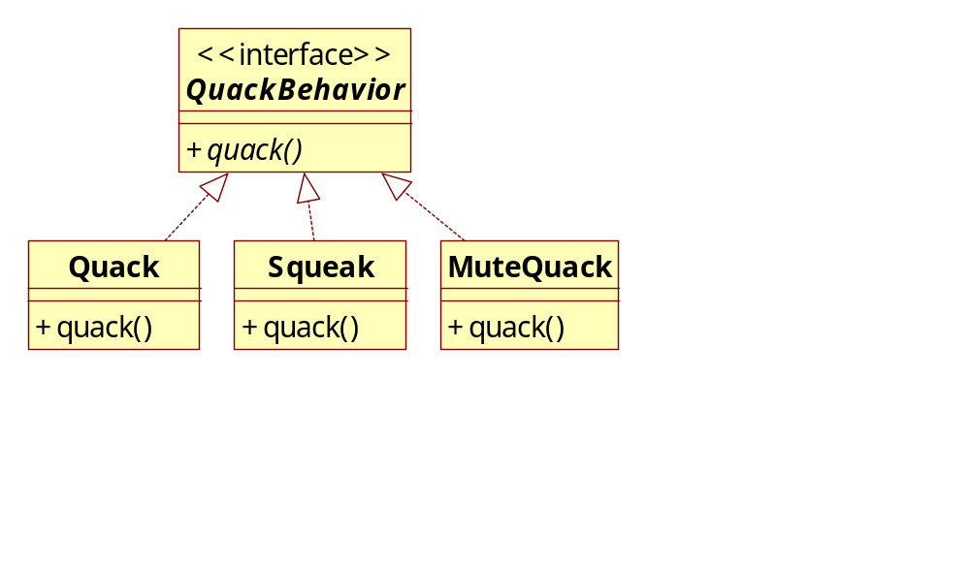
对设计进行实现
public interface QuackBehavior {
public void quack();
}
QuackBehavior.java
public class Quack implements QuackBehavior {
public void quack() {
System.out.println("Quack");
}
}
Quack.java
public class MuteQuack implements QuackBehavior {
public void quack() {
System.out.println("<< Silence >>");
}
}
MuteQuack.java
public class Squeak implements QuackBehavior {
public void quack() {
System.out.println("Squeak");
}
}
Squeak.java

Slide 18
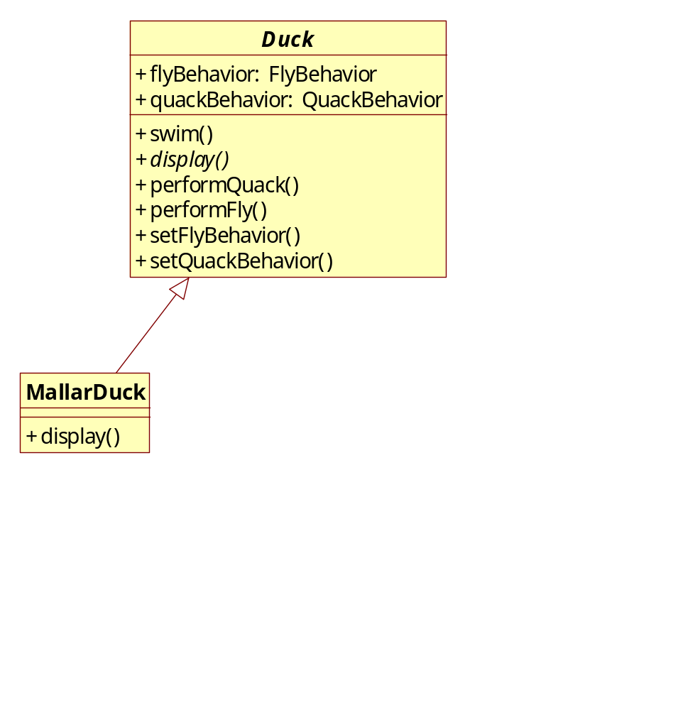
对设计进行实现
public class MallardDuck extends Duck {
public MallardDuck() {
quackBehavior = new Quack();
flyBehavior = new FlyWithWings();
}
public void display() {
System.out.println("I'm a real Mallard duck");
}
}
MallardDuck.java
public class MiniDuckSimulator1 {
public static void main(String[] args) {
Duck mallard = new MallardDuck();
mallard.performQuack();
mallard.performFly();
}
}
MiniDuckSimulator1.java
运行结果是什么？

Slide 19
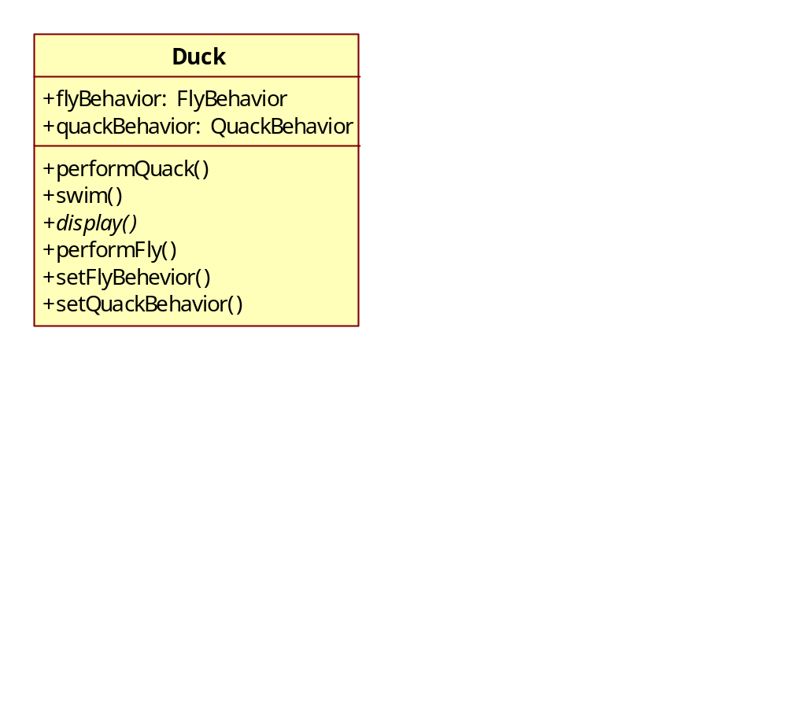
如何在运行中动态设定行为？
Duck类中加入两个新方法
public void setFlyBehavior(FlyBehavior fb) {
flyBehavior = fb;
}
public void setQuackBehavior(QuackBehavior qb) {
quackBehavior = qb;
}
问题：现在我们要增加一个模型鸭（ModelDuck）类型，一开始不会飞但会嘎嘎叫，后来建立一个利用火箭动力进行飞行的行为并赋予模型鸭。如何实现？

Slide 20
新增加的代码
public class ModelDuck extends Duck {
public ModelDuck() {
flyBehavior = new FlyNoWay();
quackBehavior = new Quack();
}
public void display() {
System.out.println("I'm a model duck");
}
}
ModelDuck.java
public class FlyRocketPowered implements FlyBehavior {
public void fly() {
System.out.println("I'm flying with a rocket");
}
}
FlyRocketPowered.java

Slide 21
新增加的代码
MiniDuckSimulator1.java
public class MiniDuckSimulator1 {
public static void main(String[] args) {
Duck mallard = new MallardDuck();
mallard.performQuack();
mallard.performFly();
Duck model = new ModelDuck();
model.performFly();
model.setFlyBehavior(new FlyRocketPowered());
model.performFly();
}
}
运行结果是什么？

Slide 22

SimUDuck整体类图？
Strategy模式：定义了算法族，分别封装起来，让他们之间可以相互替换，让算法的变化独立于使用算法的客户。
可以看作算法族
算法可以相互替换
飞行行为
应用方
发声行为
设计原则
多用组合，少用继承。

Slide 23
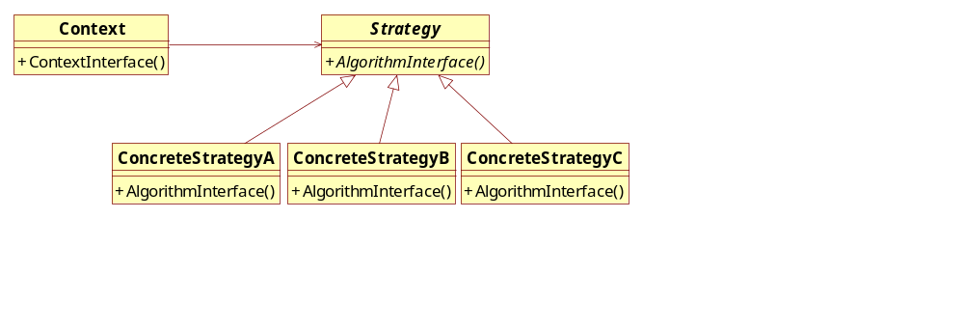
Strategy模式结构
设计原则一
找出应用中可能需要变化之处，把它们独立出来，不要和那些不需要变化的代码混在一起。
设计原则二
针对接口编程，而不是针对实现编程。
设计原则三
多用组合，少用继承。

Slide 24
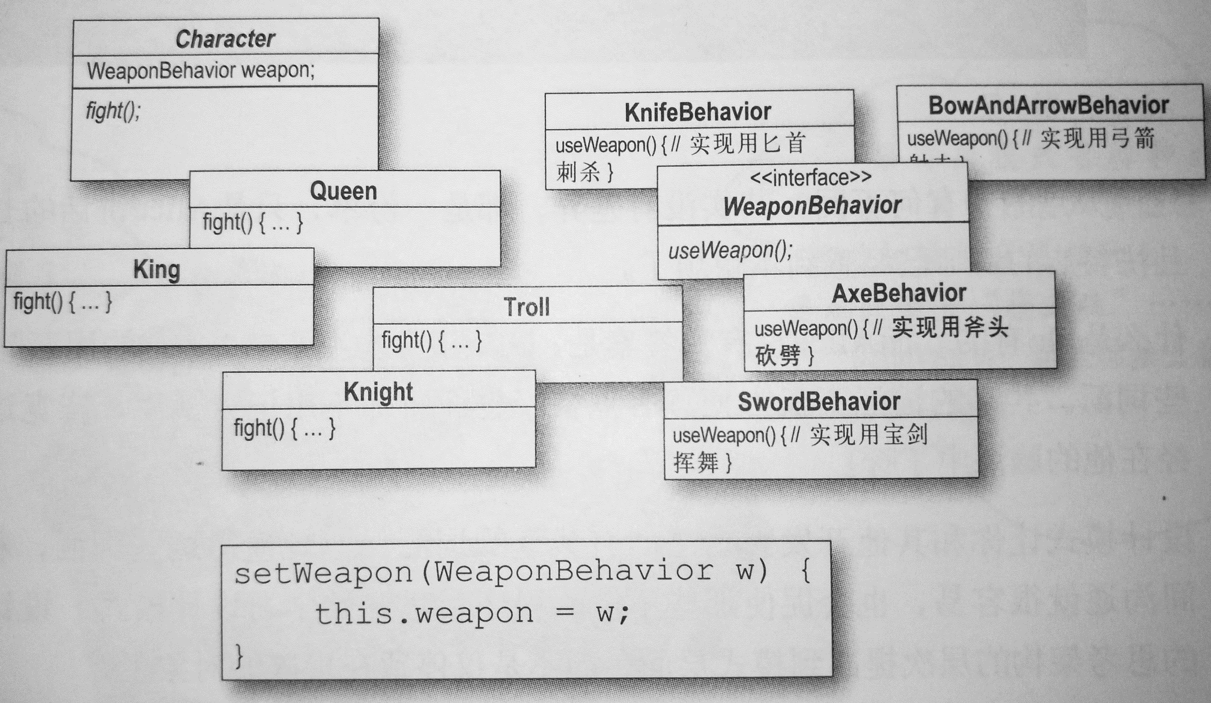
练习

Slide 25
本讲内容
一、Strategy模式
二、Adapter模式
三、Façade模式

Slide 26


问题提出
当想把一个类的接口转换为客户类想要的接口，怎么办？
现有
系统
服务
类
现实世界有哪些实例？
适
配
器

Slide 27
回到鸭子游戏
鸭子接口
public interface Duck {
public void quack();
public void fly();
}
绿头鸭是鸭子的子类
public class MallardDuck implements Duck {
public void quack() {
System.out.println("Quack");
}
public void fly() {
System.out.println("I'm flying");
}
}

Slide 28
回到鸭子游戏
增加火鸡类
public interface Turkey {
public void gobble();
public void fly();
}
public class WildTurkey implements Turkey {
public void gobble() {
System.out.println("Gobble gobble");
}
public void fly() {
System.out.println("I'm flying a short distance");
}
}
如果没有鸭子对象，想要用火鸡来冒充，如何做？

Slide 29
通过适配器实现冒充
public class TurkeyAdapter implements Duck {
Turkey turkey;
public TurkeyAdapter(Turkey turkey) {
this.turkey = turkey;
}
public void quack() {
turkey.gobble();
}
public void fly() {
for(int i=0; i < 5; i++) {
turkey.fly();
}
}
}

Slide 30
测试适配器
public class DuckTestDrive {
public static void main(String[] args) {
MallardDuck duck = new MallardDuck();
WildTurkey turkey = new WildTurkey();
Duck turkeyAdapter = new TurkeyAdapter(turkey);
System.out.println("The Turkey says...");
turkey.gobble();
turkey.fly();
System.out.println("\nThe Duck says...");
testDuck(duck);
System.out.println("\nThe TurkeyAdapter says...");
testDuck(turkeyAdapter);
}
static void testDuck(Duck duck) {
duck.quack();
duck.fly();
}
}
运行结果是什么？

Slide 31
使用适配器的过程
客户对象通过接口调用适配器的方法发出请求
适配器把请求转换为被适配者的接口
客户接收到调用的结果，对转换过程没有察觉
请写一个将鸭子转换为火鸡的适配器DuckAdapter (如何处理飞行方法？)

Slide 32
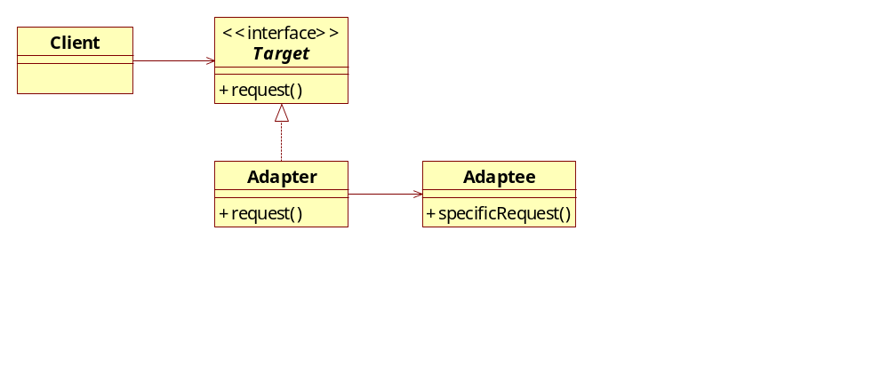
适配器模式
适配器模式将一个类的接口，转换成客户期望的另一个接口，让原本接口不兼容的类可以合作。
对象适配器

Slide 33
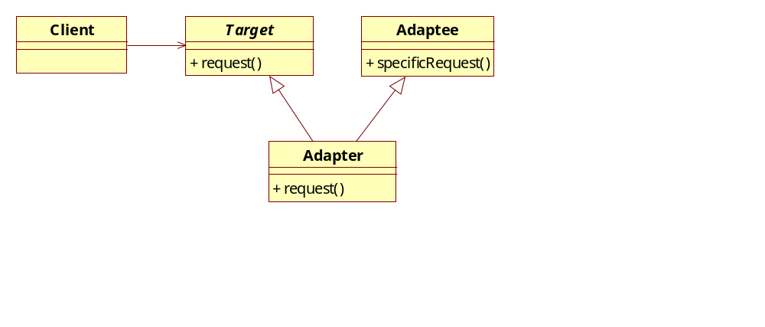
类适配器
如何适配？
请把鸭子和火鸡分别对应到类图上

Slide 34
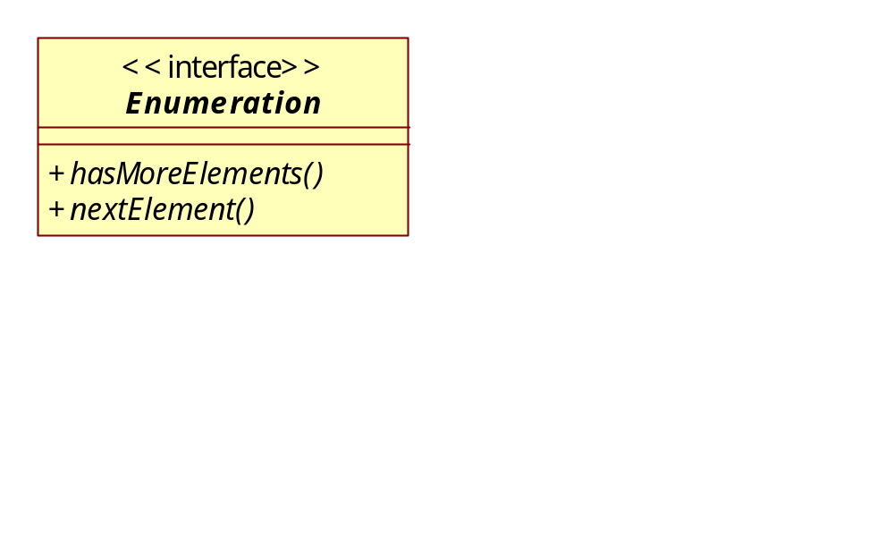
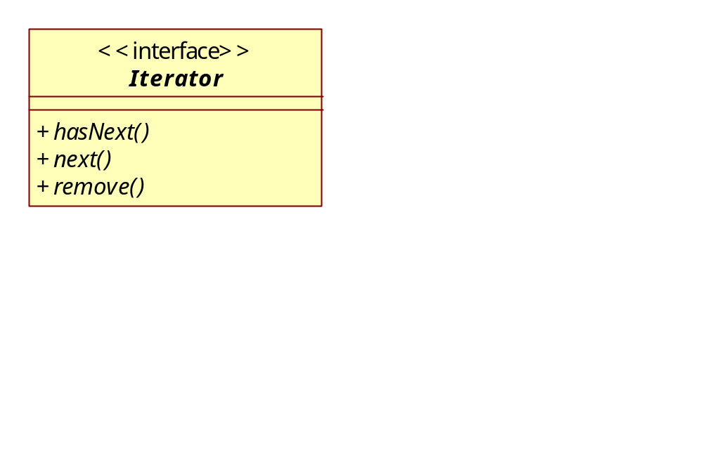
适配器应用示例
早期Java的集合collection类型（如Vector、Stack、Hashtable）都实现了一个elements( )接口，该方法返回一个Enumeration枚举对象
后来Java开始使用迭代器Iterator接口
对使用枚举器的遗留代码进行改进时，新代码中只使用迭代器，如何实现？

Slide 35
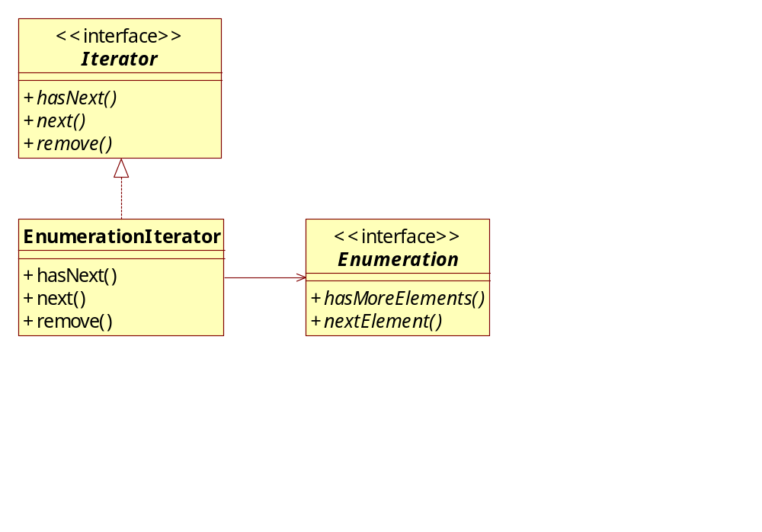
使用适配器解决问题
如何实现这两个方法？
如何实现remove？

Slide 36
EnumerationIterator适配器
public class EnumerationIterator implements Iterator<Object> {
Enumeration<?> enumeration;
public EnumerationIterator(Enumeration<?> enumeration) {
this.enumeration = enumeration;
}
public boolean hasNext() {
return enumeration.hasMoreElements();
}
public Object next() {
return enumeration.nextElement();
}
public void remove() {
throw new UnsupportedOperationException();
}
}

Slide 37
本讲内容
一、Strategy模式
二、Adapter模式
三、Façade模式

Slide 38
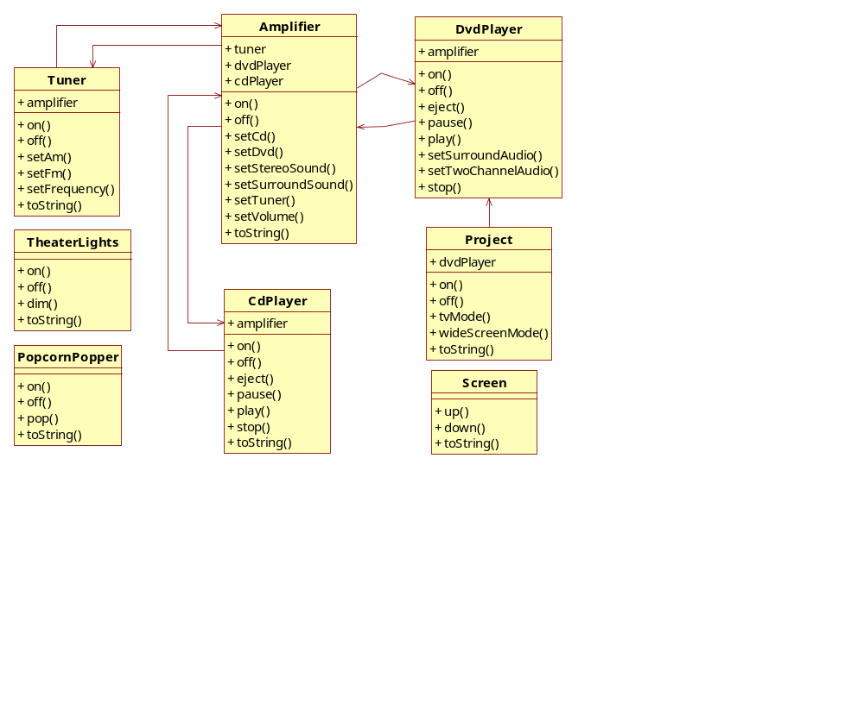
另一个问题：家庭影院

Slide 39
你开始享受DVD电影了
打开爆米花机
开始爆米花
将灯光调暗
放下屏幕
打开投影机
将投影输入切换到DVD
将投影机设置到宽屏模式
打开功放器
将功放输入设置为DVD
将功放设置为环绕立体声
将功放音量调到中（15）
打开DVD播放器
开始播放DVD
popper.on();
popper.pop();
lights.dim(10);
screen.down();
projector.on();
projector.setInput(dvd);
projector.wideScreenMode();
amp.on();
amp.setDvd(dvd);
amp.setSurroundSound();
amp.setVolume(5);
dvd.on();
dvd.play(movie);
看完电影再反过来进行一次

Slide 40
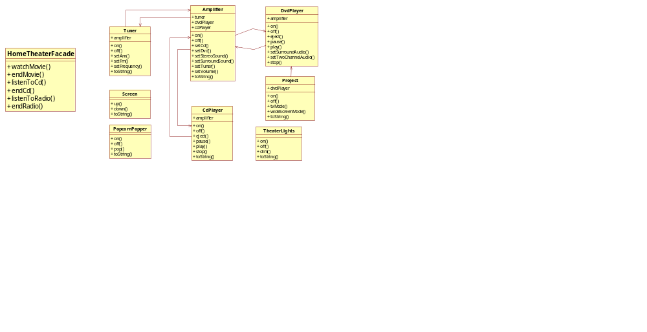
如何简化这一切？
外观

Slide 41
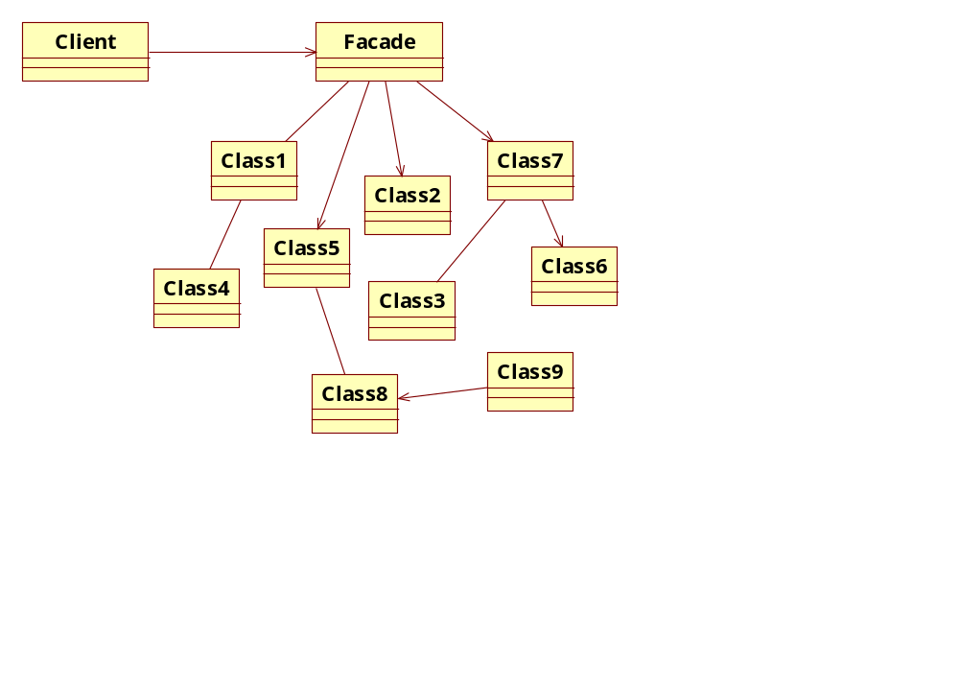
外观模式
外观模式提供了一个统一的接口，用来访问子系统中的一群接口。外观定义了一个高层接口，让子系统更容易使用。
易于使用的接口
更复杂的子系统

Slide 42
几点思考
需要低层功能的客户如何直接使用相应类？
外观模式是否增加了新功能？是否修改了功能？
一个子系统可以有几个外观？
外观模式是否可以解耦？
适配器模式和外观模式有何本质区别？

Slide 43
家庭影院外观
public class HomeTheaterFacade {
Amplifier amp;
Tuner tuner;
DvdPlayer dvd;
CdPlayer cd;
Projector projector;
TheaterLights lights;
Screen screen;
PopcornPopper popper;
public HomeTheaterFacade(Amplifier amp,
Tuner tuner,
DvdPlayer dvd,
CdPlayer cd,
Projector projector,
Screen screen,
TheaterLights lights,
PopcornPopper popper) {
this.amp = amp;
this.tuner = tuner;
this.dvd = dvd;
this.cd = cd;
this.projector = projector;
this.screen = screen;
this.lights = lights;
this.popper = popper;
}
// 其他方法
}

Slide 44
观看电影和结束观看
public void watchMovie(String movie) {
System.out.println("Get ready to watch a movie...");
popper.on();
popper.pop();
lights.dim(10);
screen.down();
projector.on();
projector.wideScreenMode();
amp.on();
amp.setDvd(dvd);
amp.setSurroundSound();
amp.setVolume(5);
dvd.on();
dvd.play(movie);
}
public void endMovie() {
System.out.println("Shutting movie theater down...");
popper.off();
lights.on();
screen.up();
projector.off();
amp.off();
dvd.stop();
dvd.eject();
dvd.off();
}

Slide 45
观赏电影的测试程序
public class HomeTheaterTestDrive {
public static void main(String[] args) {
Amplifier amp = new Amplifier("Top-O-Line Amplifier");
Tuner tuner = new Tuner("Top-O-Line AM/FM Tuner", amp);
DvdPlayer dvd = new DvdPlayer("Top-O-Line DVD Player", amp);
CdPlayer cd = new CdPlayer("Top-O-Line CD Player", amp);
Projector projector = new Projector("Top-O-Line Projector", dvd);
TheaterLights lights = new TheaterLights("Theater Ceiling Lights");
Screen screen = new Screen("Theater Screen");
PopcornPopper popper = new PopcornPopper("Popcorn Popper");
HomeTheaterFacade homeTheater =
new HomeTheaterFacade(amp, tuner, dvd, cd,
projector, screen, lights, popper);
homeTheater.watchMovie("Raiders of the Lost Ark");
homeTheater.endMovie();
}
}

Slide 46
“最少知识”原则
设计原则
最少知识原则：只和你的密友谈话。
在设计中不要让太多的类耦合在一起
Public float getTemp () {
return station.getThermometer().getTemperature();
}
这段代码耦合了多少类？

Slide 47
如何减少代码的耦合？
在一个对象内部，只应调用以下范围的方法：
  该对象本身
  被当作方法的参数而传递进来的对象
  此方法所创建或实例化的对象
  对象的任何组件
那么对于调用其它方法返回的对象呢？
Public float getTemp () {
return station.getThermometer().getTemperature();
}
如何改造？
最少知识原则是否增加了代码的复杂度、降低了性能？

Slide 48
适配器和外观模式比较
使用一个类而其接口不符合需要时，使用适配器模式。
需要简化和统一某个很大的接口或一群复杂的接口时，使用外观模式。
适配器有对象和类适配器两种模式。

Slide 49
The End

